Slide 1
일본의 연중행사
22002001 박기보 21107693 박영광 22420971 김민철 22122075 김용관

Slide 2
목차
일본의 1월~12월의 연중행사를 정리

Slide 3
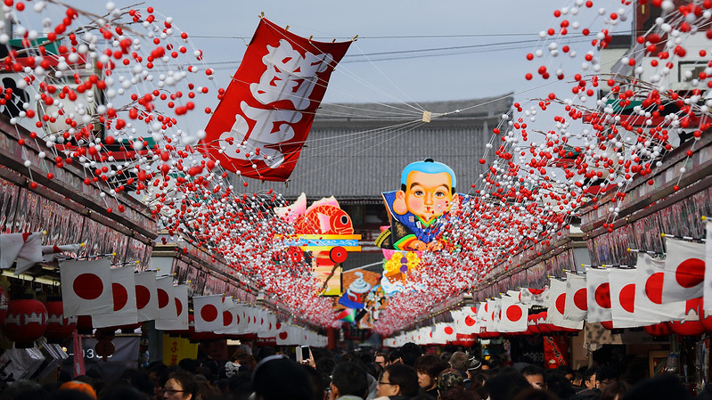
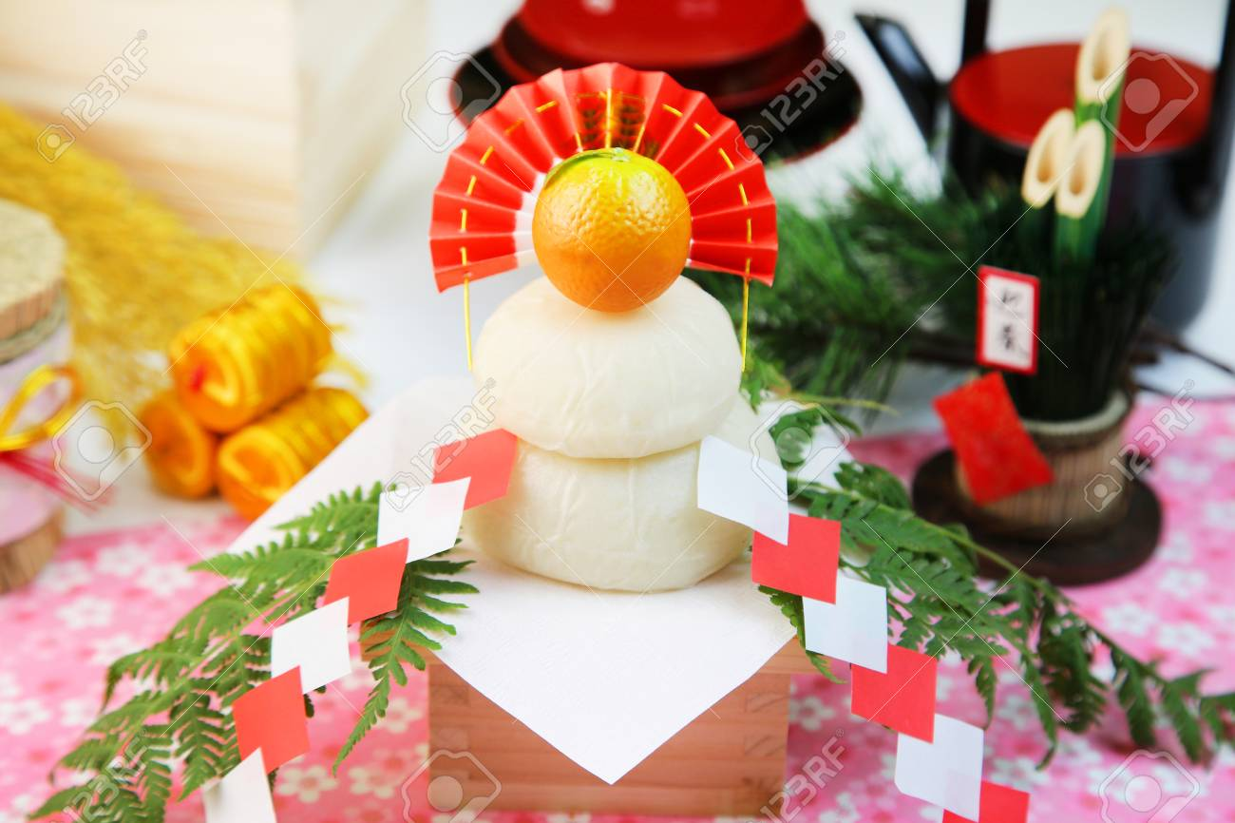
1월의 행사 오쇼가쓰, 가가미바라키
오쇼가쓰 : 오쇼가쓰는 새해를 맞이하는 가장 큰 명절로 가족이 모여 오세치 요리를 먹으며 신사나 사절에 참배를 가는 행사입니다.
가가미비라키: 1월 11일, 정월 장식인 *가가미모치를 깨서 먹는 의식이 있습니다.
일본의 설날 오쇼가츠의 모습
*가가미모치

Slide 4
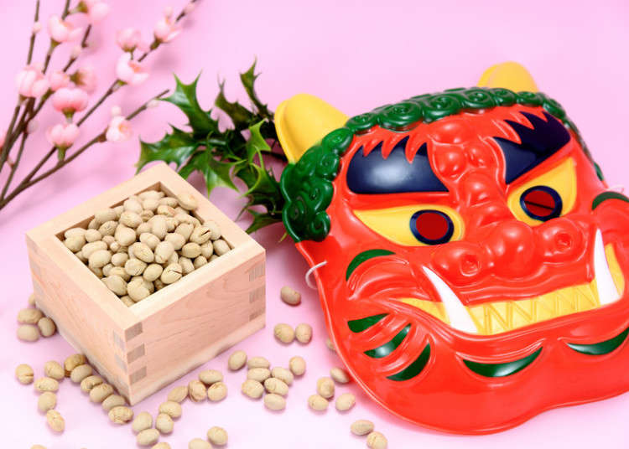
2월 :세츠분
세츠분: 입춘 전날(보통 2월 3일) 콩을 뿌리며 “도깨비는 나가고 복은 들어와라”라고 외쳐 액운을 쫓아내고 복을 부르는 행사입니다.
가족 중 도깨비 가면을 쓰고 도깨비 역할을 하는 사람에게 콩을 던진다.

Slide 5
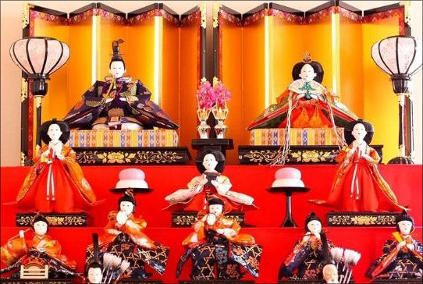
3월 히나마쓰리
히나마쓰리: 3월 3일, 히나인형을 장식하고 여자 아이의 건강과 행복을 기원하는 행사입니다. 히나인형은 저렴한 것부터 100만 엔을 넘는 고가의 것도 있습니다.

Slide 6
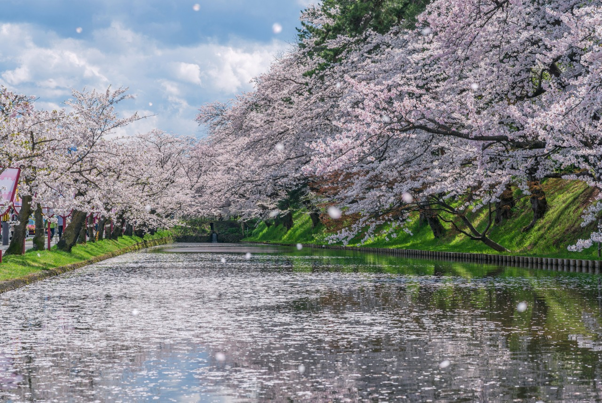
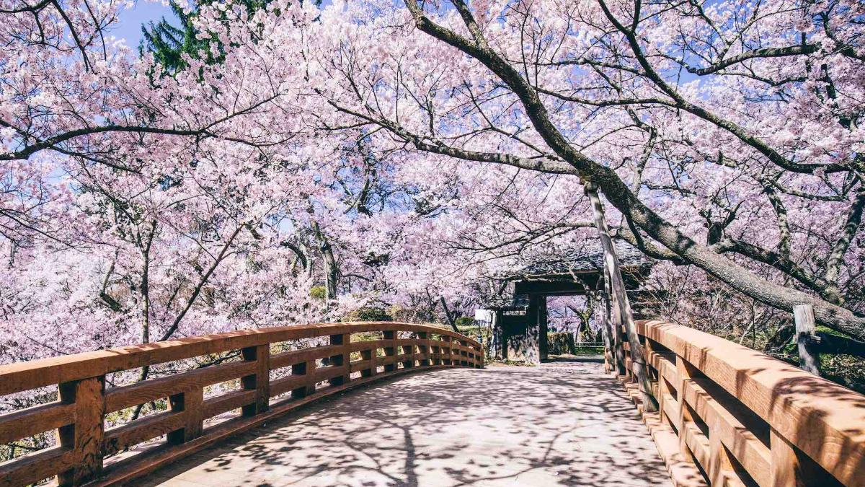
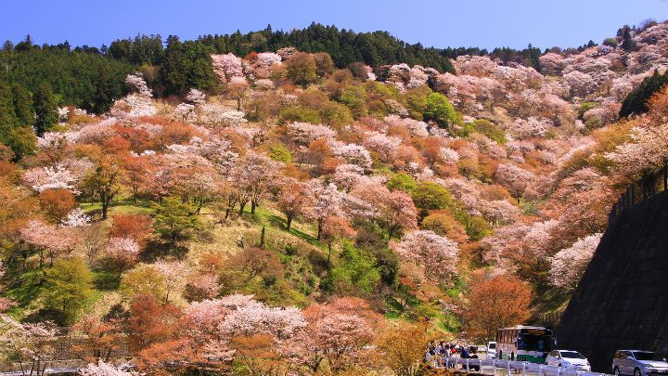
4월 하나미
하나미: 벚꽃이 필 때 벚나무 아래에서 즐기는 꽃놀이를 말합니다. 도쿄의 우에노공원에는 4월 초 벚꽃이 만개하면 전국 각지에서 벚꽃을 보러 오는 사람들로 만원을 이룹니다. 아오모리의 히로사키공원, 나가노의 다카토성지공원, 나라의 요시노야마는 3대 벚꽃 명소로 꼽힙니다.
요시노야마
히로사키 공원
다카토성지공원

Slide 7
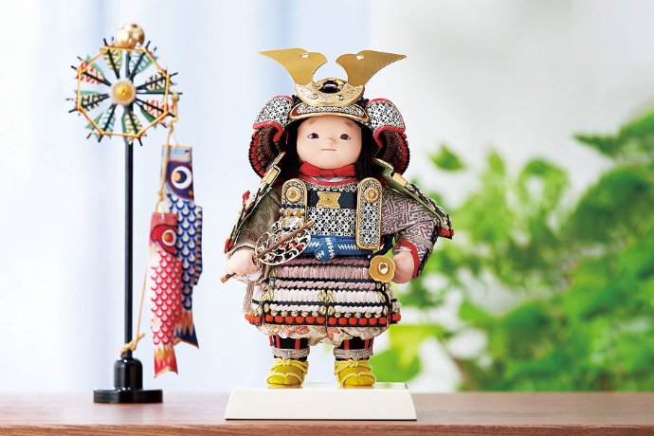
5월 단고노 셋쿠
단고노 셋쿠는 단오창포절이라고도 불리며 5월 5일 어린이날로 정해져 있는 경축일로 공휴일이지만, 원래는 ‘남자아이’의 성장을 축하하는 날이었습니다.
남자아이의 건강한 성장을 기원하며 장식하는 무사인형. 오월인형이라고도 불린다

Slide 8
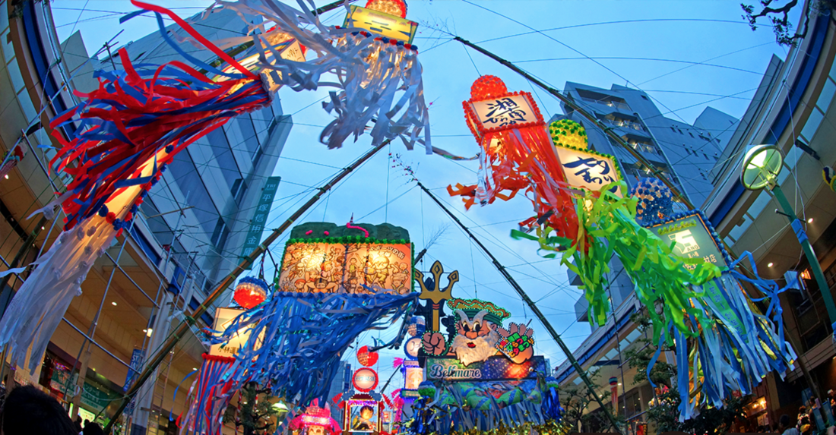
7월 다나바타마쓰리
7월 7일 밤이라는 뜻을 가진 다나바타는 견우와 직녀의 전설을 바탕으로 한 행사입니다. 단자쿠라는 가늘고 긴 색지에 소원을 써서 대나무 장대에 매달아 장식하기도 합니다. 다나바타는 센다이의 다나바타마쓰리가 성대하기로 유명합니다.

Slide 9
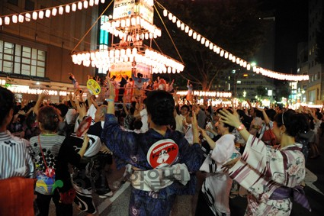
8월 오본
오본: 8월 13~16일경, 조상의 영혼을 맞이하고 보내는 명절로 가족이나 친척이 모여서 성묘를 하고 참배를 합니다. 도쿄 일부 지역이나 규슈 일부 지역에서는 7월 13일부터 16일 사이에 행사를 진행하는 경우도 있습니다.

Slide 10
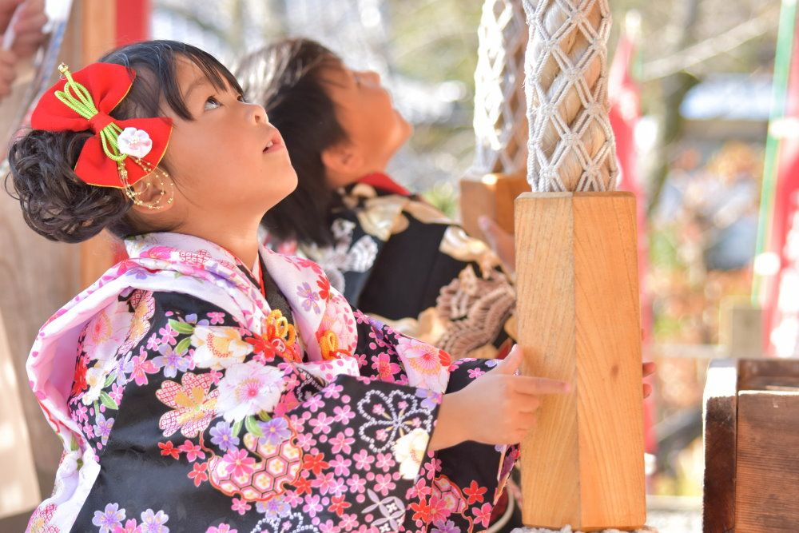
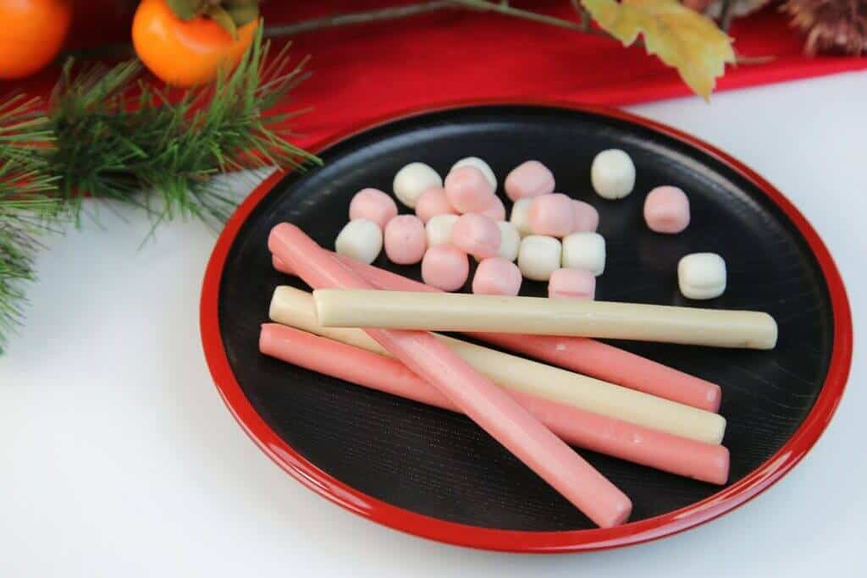
11월 시치고산
시치고산은 아이의 성장을 축하하는 날로 남자 아이의 경우 만 3세, 5세, 여자아이의 경우 만 3세와 7세가 되는 행의 11월 15일에 신사에 참배를 하러 가는 행사입니다. 아이의 장수를 바라는 의미에서 가늘고 긴 지토세아메를 먹이기도 합니다.

Slide 11
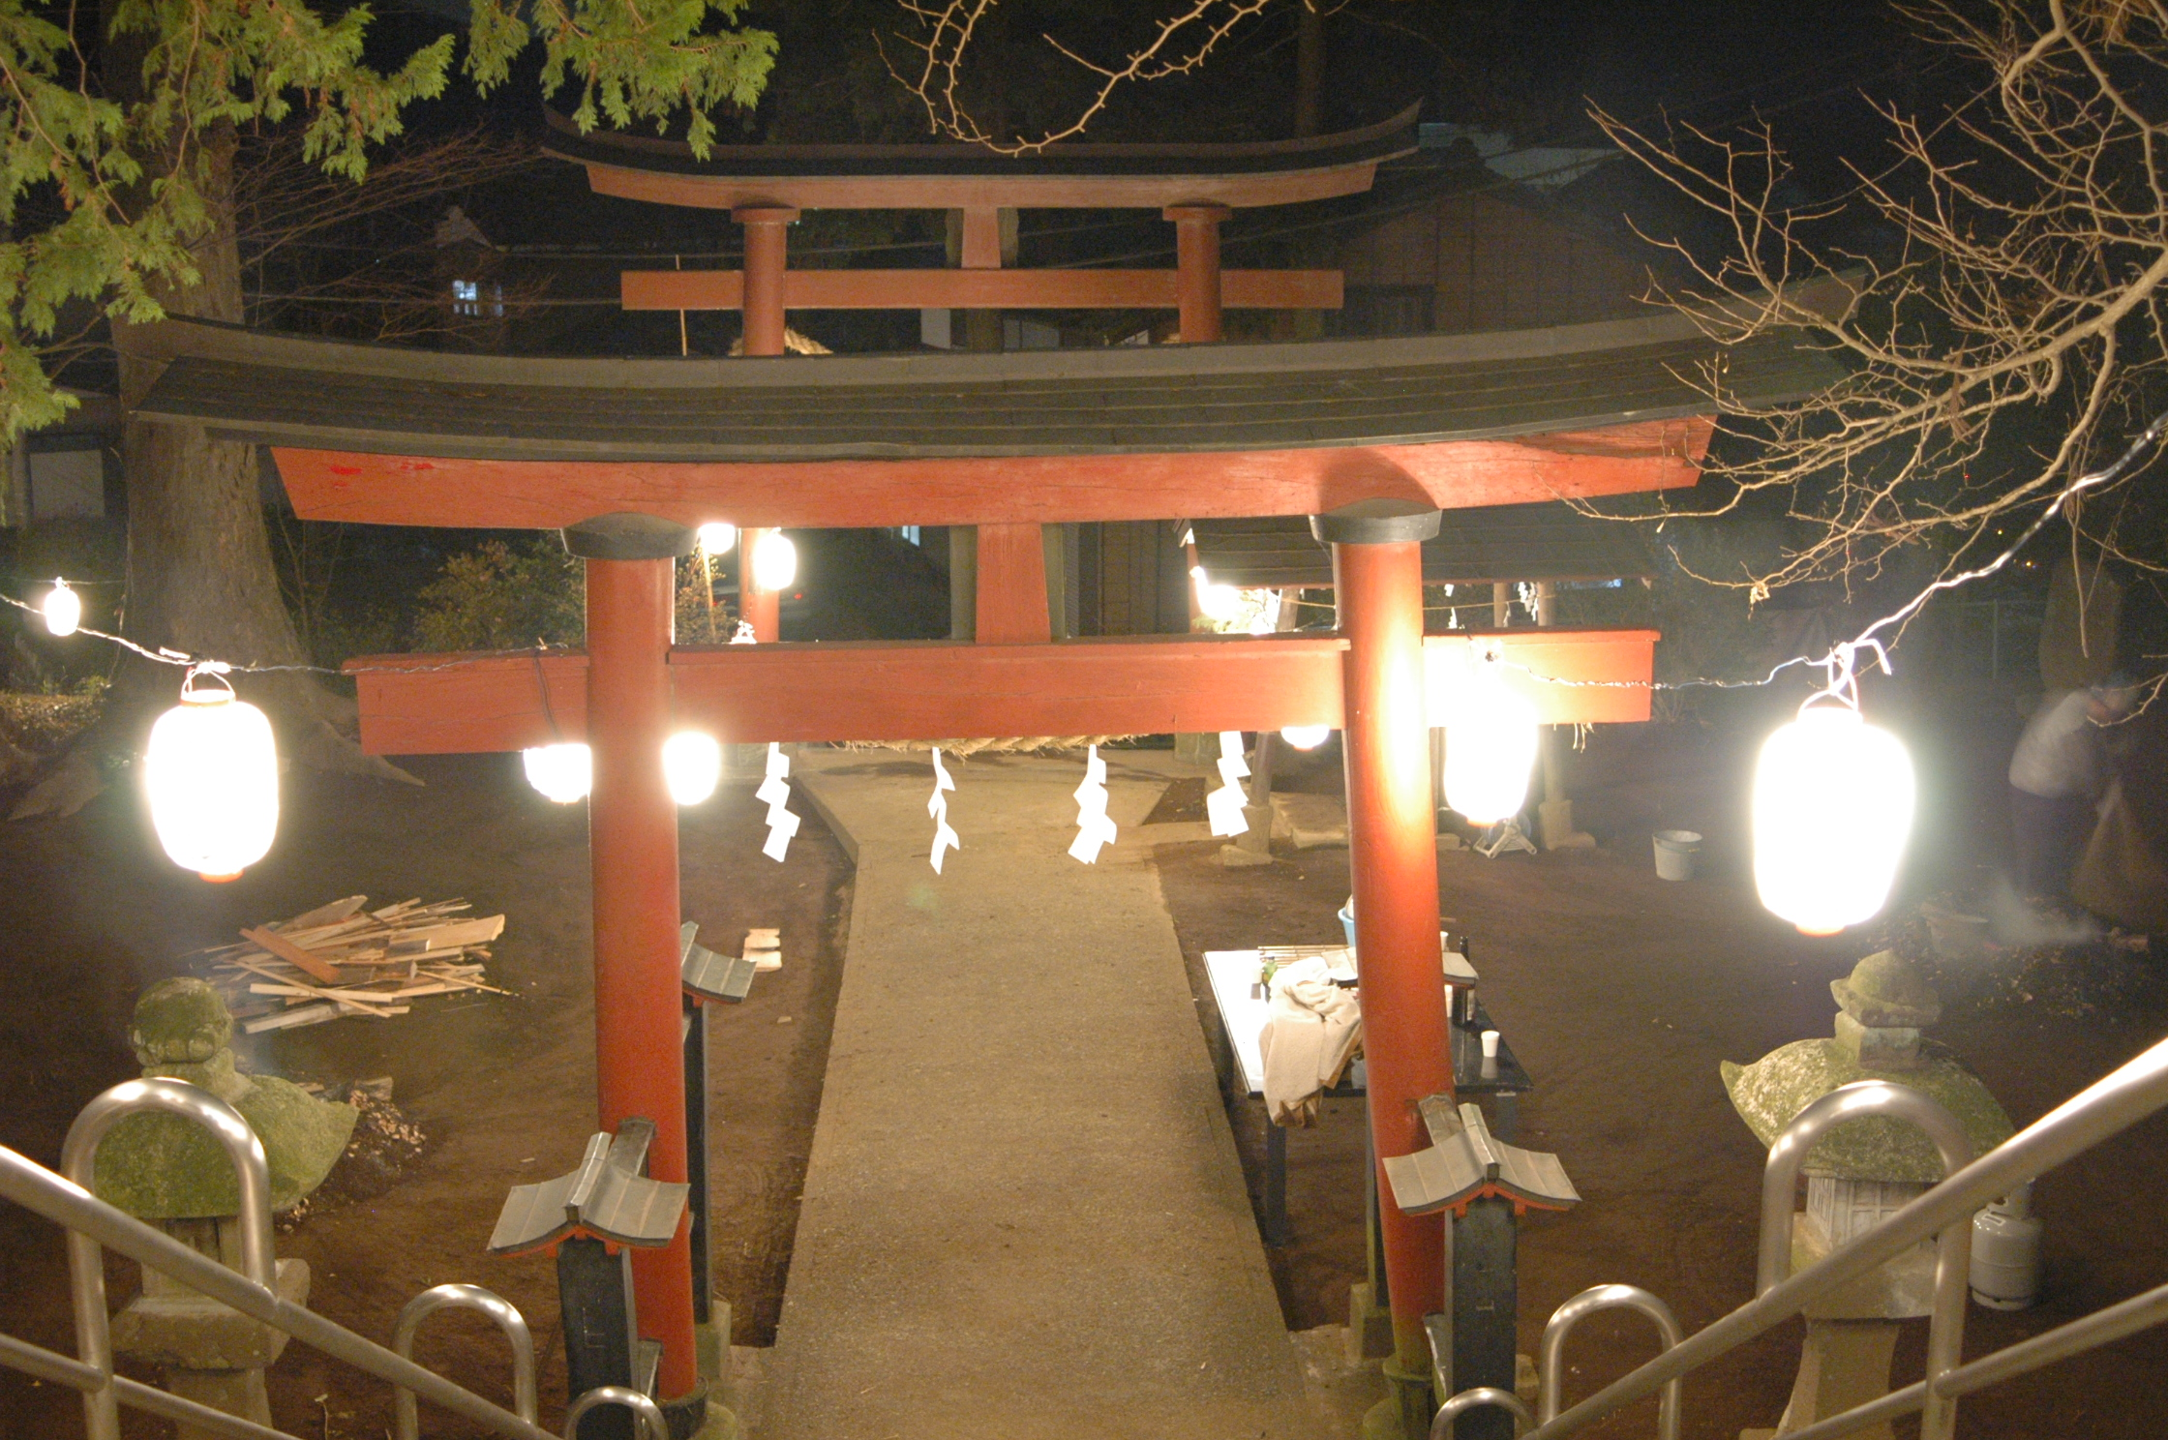
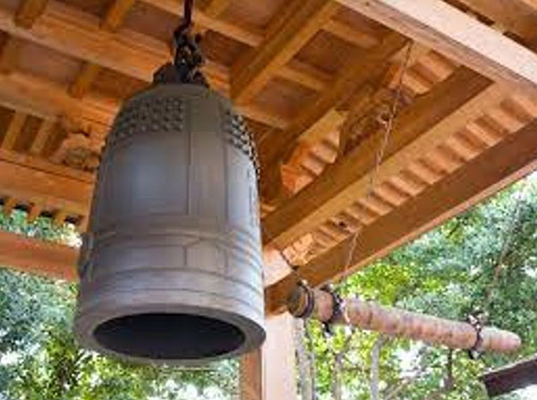
12월 오미소카
오미소카는 1년의 마지막 날인 12월 31일을 칭하는 말입니다. 오미소카의 밤에는 도시코시소바(장수와 행복을 빈다는 뜻을 가진)를 먹으며 해를 넘깁니다. 새해가 시작되는 밤 자정이 되면 일본 각지의 절에서는 사람의 번뇌를 몰아내는 108번의 제야의 종을 치는 행사를 하는 등, 한 해를 보내고 새해를 맞이하는 다양한 행사가 거행됩니다.

